Slide 1

초저가 다이브 컴퓨터
중간 발표
2019. 5. 29
인하대학교 정보통신공학부
임현호(12141755), 최형인(12141777)

Slide 2
목차
진행내용
문제점 및 해결 방안
향후 진행 계획
주요 부분

Slide 3
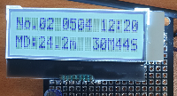
진행내용
LCD 출력
다이빙 로그 정보 출력
I2C 통신

Slide 4
진행내용
LCD 출력
로그 번호
2번 로그
잠수 일자
5월 15일
잠수 시작 시각
11시 29분
최대 수심
20.5 m
잠수 시간
15분 20초
N | o | . | 0 | 2 |  | 0 | 5 | 1 | 5 |  | 1 | 1 | : | 2 | 9
M | D | : | 2 | 0 | . | 5 | m |  |  | 1 | 5 | M | 2 | 0 | S
 | D | : | 1 | 5 | . | 5 | m |  | T | : | 1 | 7 | . | 3 | c
평균 수심
15.5 m
평균 수온
17.3’C

Slide 5
진행내용
LCD 출력
2, 3번째 텍스트 라인 출력

Slide 6
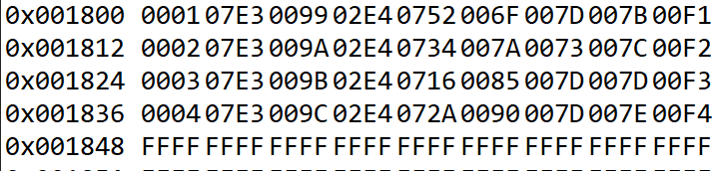
진행내용
다이빙 로그 저장 및 불러오기 기능
Flash memory read/write
4개의 샘플 로그 데이터
로그당 9 byte

Slide 7
진행내용
샘플 데이터 LCD 출력
Flash memory에
저장된 샘플 로그 출력
스위치 클릭으로
다음 로그 출력

Slide 8
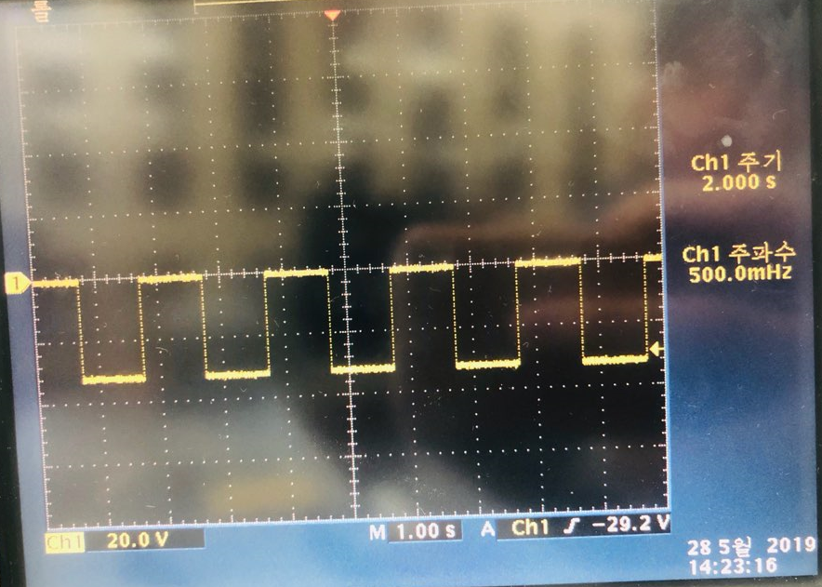
진행내용
TIMMER 기능 구현
시계 기능 및 다이빙 시간측정을 위한 기능

Slide 9
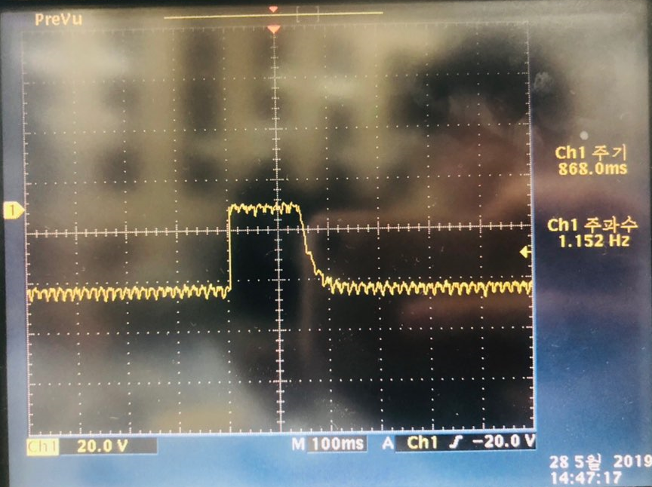
진행내용
스위치 채터링 및 인터럽트 처리

Slide 10
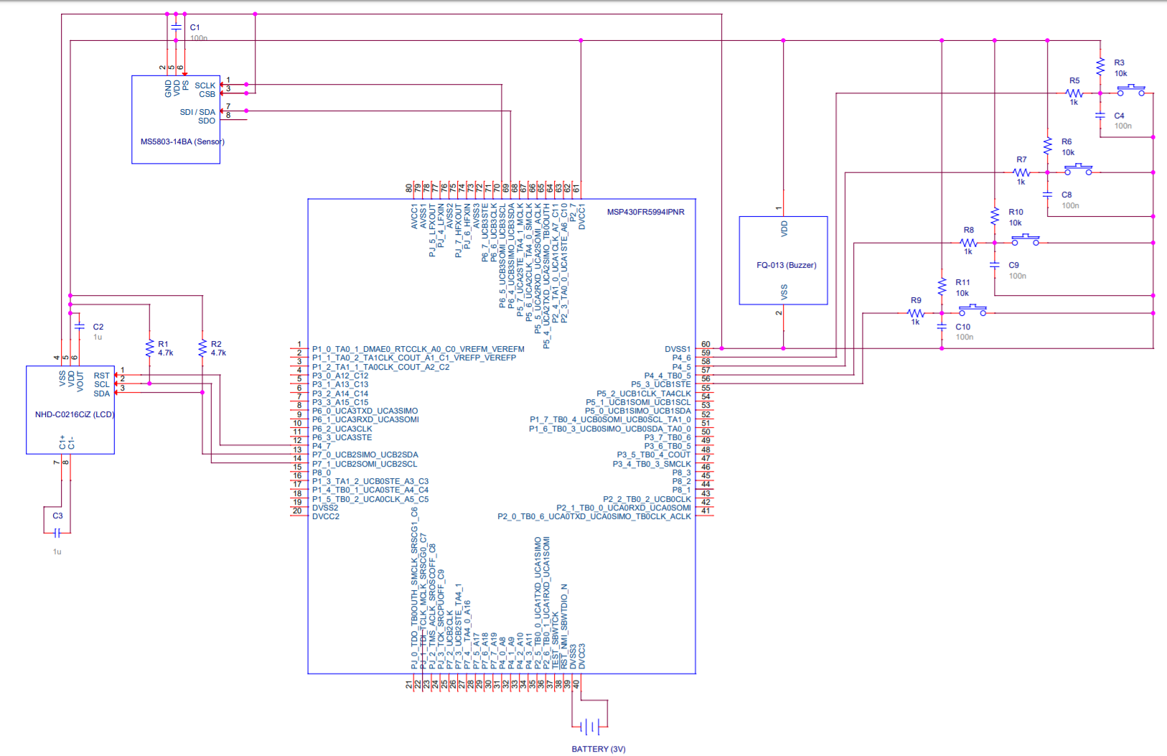
회로도

Slide 11
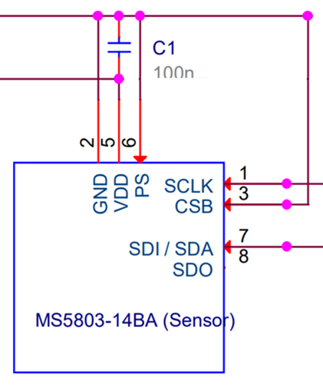
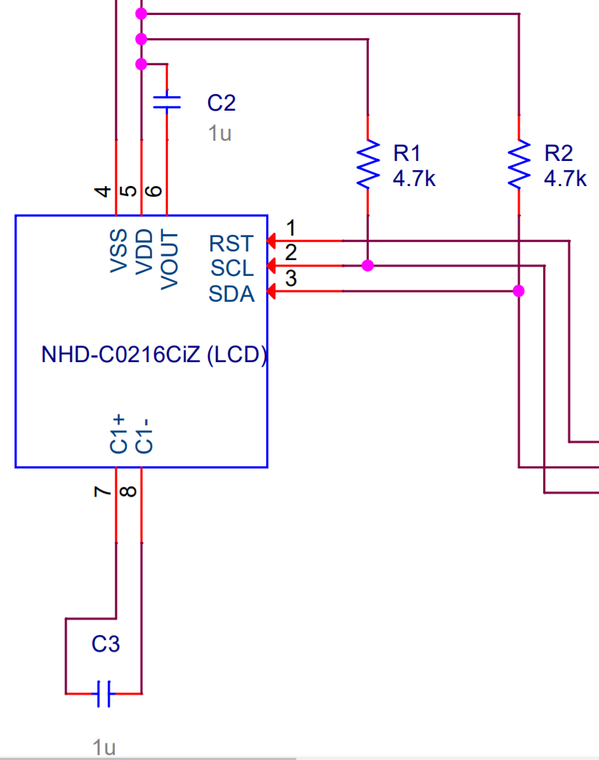
회로도
GND
+3V
GND
+3V
MCU
MCU
<LCD>
<Sensor>

Slide 12
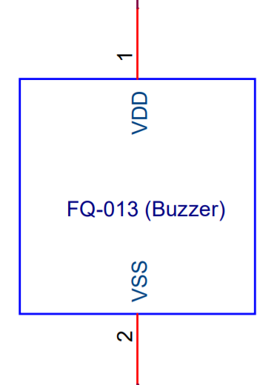
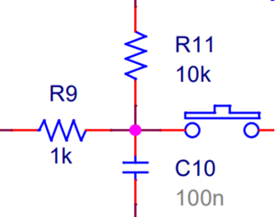
회로도
+3V
+3V
MCU
GND
GND
<Switch>
GND
<Buzzer>

Slide 13
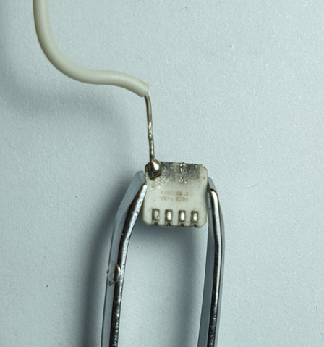
문제점 및 해결방안
압력센서
크기가 너무 작아 손뗌 작업이 어려움.
(규격 : 6.4 x 6.2mm, 핀 두께 : 0.7mm, 피치 : 1.25mm)

Slide 14
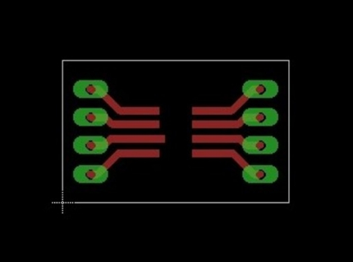
문제점 및 해결방안
해결방안
변환기판 주문 및 다른 부분 먼저 진행

Slide 15
문제점 및 해결방안
J-TAG
MSP430 전용 J-TAG을 구하지 못하여, 칩 기반설계가 힘들어짐.
해결방안
런치패드 기반 설계진행.
새로운 회로도 설계

Slide 16
향후 진행 계획
압력센서 테스트
I2C 통신
시계 기능
실시간 압력, 온도 값 출력
방수 처리

